Slide 1

精品资源共享课
课程名称：传热学 Heat Transfer
内 容：第46讲
9-3 多表面系统的辐射传热
—辐射传热的网络法
主 讲 人：李增耀

Slide 2
§9-3 多表面系统的辐射传热
两表面系统：一个表面的净辐射传热量等于其与另一个表面的传热量
多表面系统：一个表面的净辐射传热量等于其与其它表面的传热量之和
前提：被透热介质隔开
方法：（辐射）网络法

Slide 3
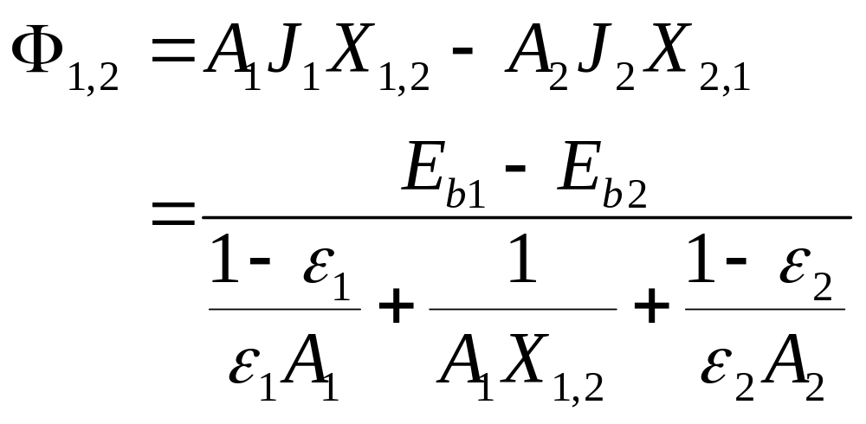
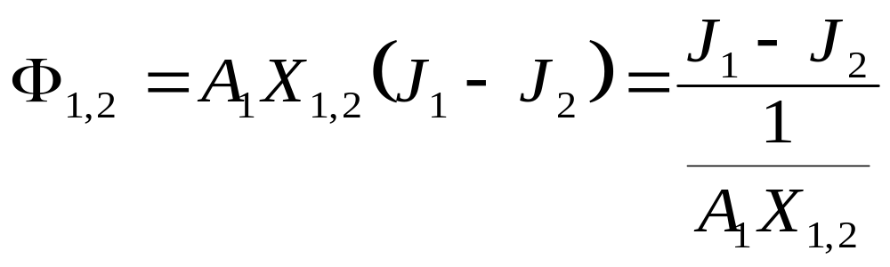
一、两表面封闭系统的辐射网络

Slide 4
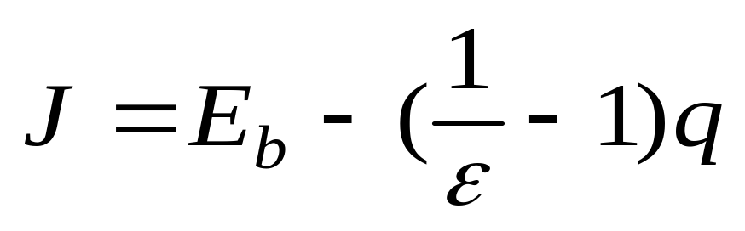
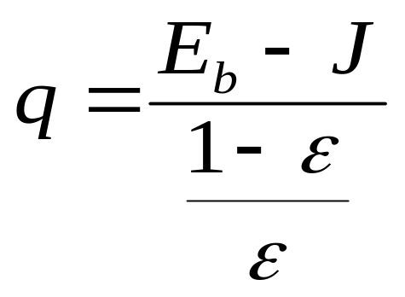
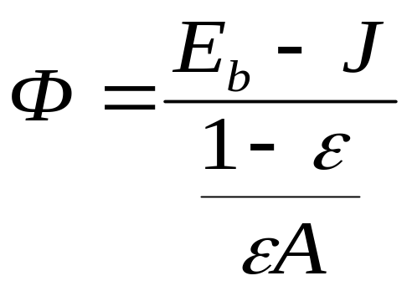

Slide 5
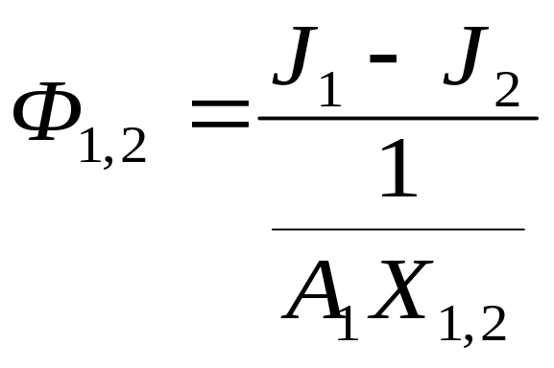
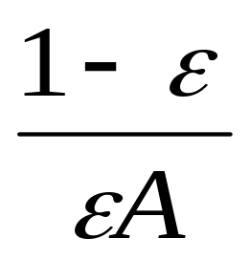
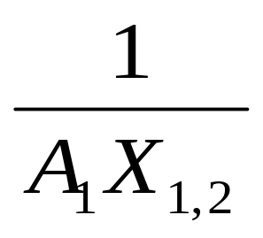
Φ 相当于电流强度，是过程中传递的量
（E_{b}-J）、（J₁－J₂）相当于电压，是过程进行的驱动力；E_{b}相当于源电势、J相当于节点电势
电阻

Slide 6
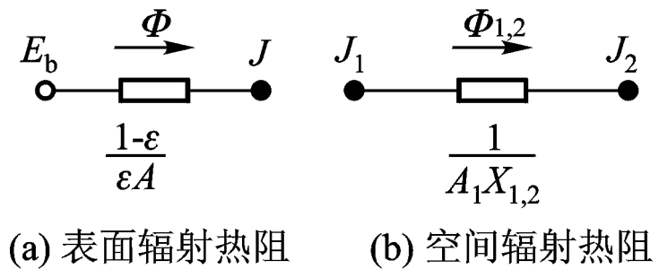
1、表面辐射热阻和空间辐射热阻

Slide 7

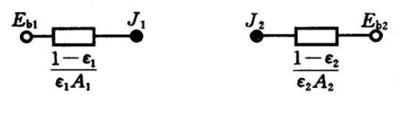
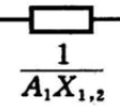
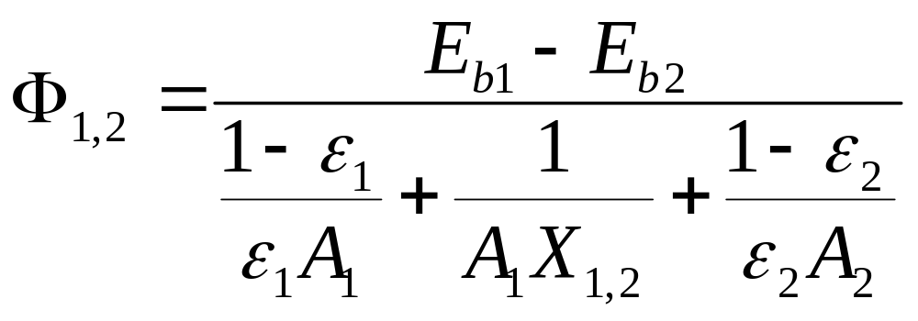
2、两漫灰表面封闭系统辐射网络图

Slide 8
3、辐射传热的网络法
把辐射热阻比拟成等效的电阻从而通过等效网络图来求解辐射传热的方法
要求：
  （1）节点的概念；（2）表面热阻和空间热阻；（3）画电路图的一些基本知识。

Slide 9
二、多表面封闭系统的辐射网络
1、基本思路
通过等效网络图来获得有效辐射
表面净辐射传热量
两表面之间的辐射传热量

Slide 10
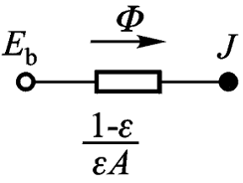
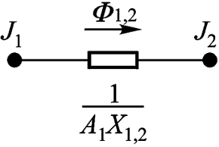
2、建立等效网络图的步骤
每一个参与辐射传热的表面：
源电势（同温度下黑体辐射力）、电阻（表面辐射热阻）、节点电势（该表面的有效辐射）。
任意两个表面之间
通过空间辐射热阻连接起来

Slide 11
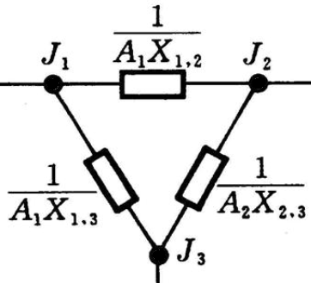
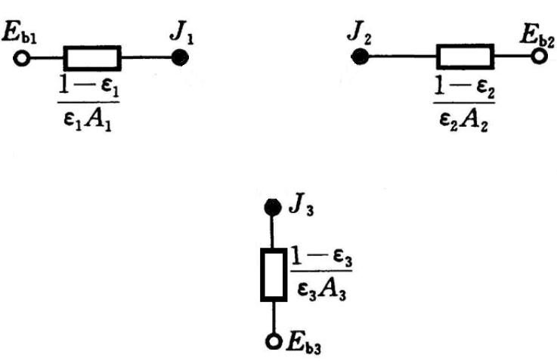
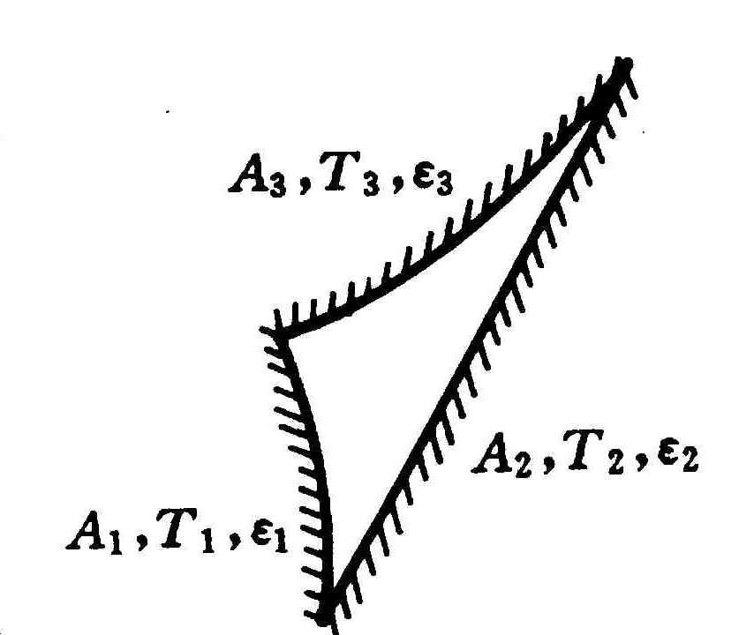

Slide 12
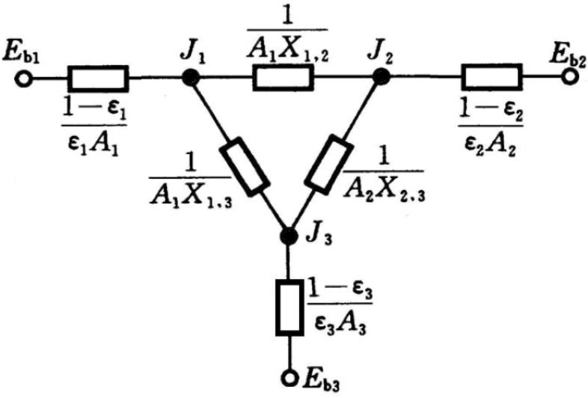
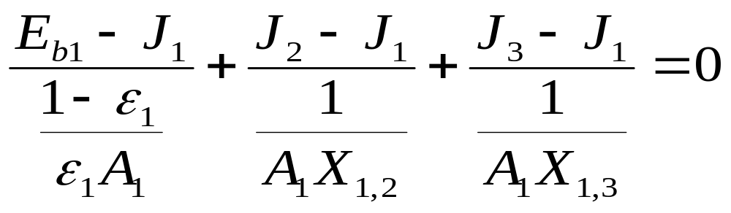
3、节点电流方程
节点1

Slide 13
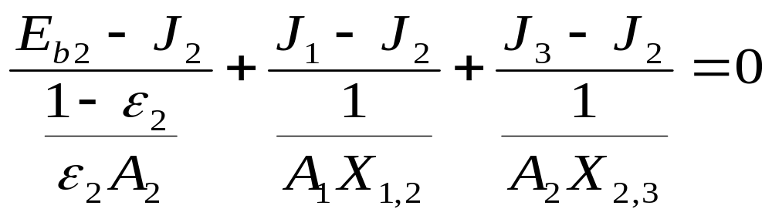

节点2
节点3

Slide 14
4、求解及结果
求解上述方程，得到 J_{i}
任一表面的净辐射传热量
任意两表面间的辐射传热量

Slide 15
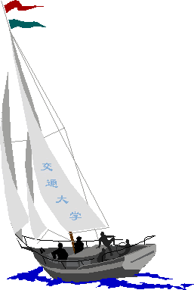
同舟共济
渡彼岸!
People in the same boat help each other to cross to the other bank, where….

